Slide 1


PROGETTO S3/L5
Siete stati chiamati da un'azienda di nome Epicodesecurity, questa azienda ha un sito web suo personale con il nome di dominio www.Epicodesecurity.it. un server email con l’email aziendale Epicodesecurity@semoforti.com
● Il vostro ruolo è quello di spiegare e informare i dipendenti dell'azienda Epicodesecurity sui rischi di attacchi di ingegneria sociale, in particolar modo contro il phishing.
● Come impostate la formazione? (spiegare cos'è il phishing ).
● Cosa devono vedere, in particolar modo, i dipendenti per non cadere nel phishing?( quali parametri vedere per identificarlo. Esempio: SPF). Il direttore vi dà il permesso di creare un phishing controllato.
● Descrivere come agireste.(Usare dei programmi è opzionale).
● L'obiettivo è cercare di ingannare le persone nel miglior modo possibile.
Mattia Chiriatti

Slide 2


PROGETTO S3/L5
Progetto Formazione – 4 Fasi
Per rendere il più efficace possibile la formazione dei dipendenti e metterli in guardia da possibili attacchi di Phishing, il programma di formazione è stato suddiviso in 4 fasi:
Fase 0 = raccolta di informazioni sui dipendenti, come numero specifico ed età per esempio, e sull’azienda
Fase 1 = in accordo col direttore, invieremo email di phishing protette a tutti i dipendenti dell’azienda per monitorare e valutare il loro comportamento
Fase 2 = si passa così alla formazione, con lezione frontale di 2 ore al giorno
Fase 3 = verifica dei comportamenti dei dipendenti con le email di phishing a distanza di tempo

Slide 3




PROGETTO S3/L5
L’azienda e i dipendenti
SECURITY
Epicodesecurity è un’azienda che opera nel settore della cybersecurity, con sede principale in Italia.
Dispone di circa 50 dipendenti fra ufficio marketing, risorse umane e ufficio operativo. L’età degli stessi è abbastanza variabile, toccando però dei picchi su un’età medio-avanzata.
Si ipotizzerà, quindi, che, al termine della Fase 1, otterremo una percentuale di interazione con l’email di phishing pari al 50% dei dipendenti, quindi circa 25.
Da un punto di vista di formazione, quindi, bisognerà intervenire tempestivamente per migliorare questo tipo di comportamento che, alla lunga, potrebbe danneggiare non poco l’azienda.
50
50%

Slide 4
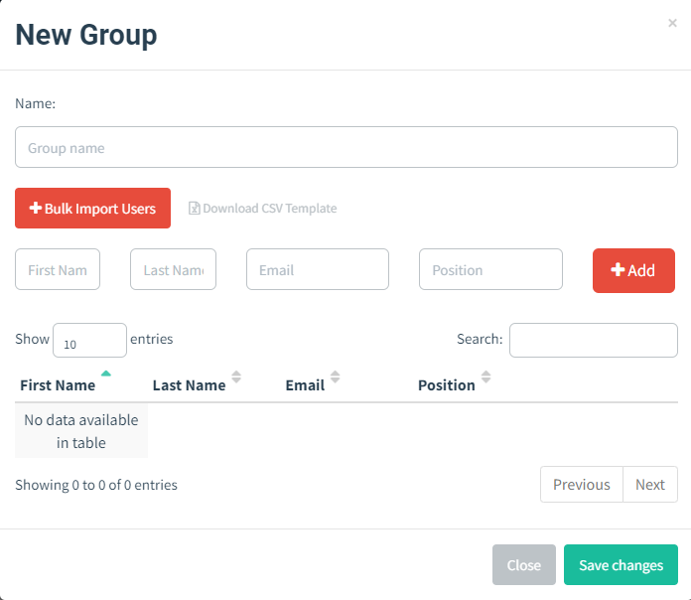
PROGETTO S3/L5
Fase 1: attacco simulato
Dopo aver raggiunto un accordo col direttore, procederemo a creare l’email di phishing esca e controllata da inviare a tutti i dipendenti.
Utilizzeremo il software online Gophish, un software che ci permette di creare delle email di phishing senza particolari rischi di sicurezza e che ci permette di simularne il comportamento di conseguenza.
Ottenute tutte le email di cui abbiamo bisogno, andremo a creare un gruppo di email a cui inviare la nostra email di phishing, e lo facciamo grazie alla funzione «Users & Groups» di Gophish.

Slide 5
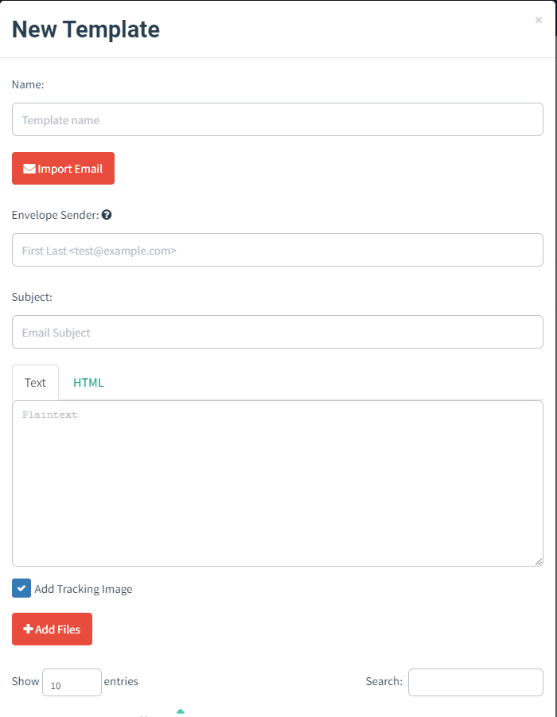
PROGETTO S3/L5
Fase 1: attacco simulato
Dopo aver raggiunto un accordo col direttore, procederemo a creare l’email di phishing esca e controllata da inviare a tutti i dipendenti.
Utilizzeremo il software online Gophish, un software che ci permette di creare delle email di phishing senza particolari rischi di sicurezza e che ci permette di simularne il comportamento di conseguenza.
Andremo poi a creare il nostro template email. Presumibilmente, per rendere la mail il più simile possibile all’originale, faremo un semplice copia e incolla del codice sorgente della mail che vogliamo imitare.

Slide 6
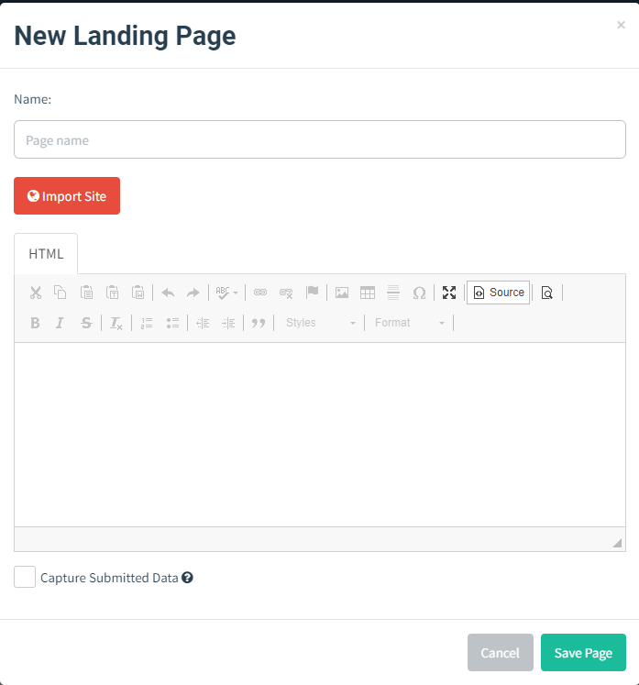
PROGETTO S3/L5
Fase 1: attacco simulato
Dopo aver raggiunto un accordo col direttore, procederemo a creare l’email di phishing esca e controllata da inviare a tutti i dipendenti.
Utilizzeremo il software online Gophish, un software che ci permette di creare delle email di phishing senza particolari rischi di sicurezza e che ci permette di simularne il comportamento di conseguenza.
Dopo aver creato il template, andremo a implementare la landing page, o pagina di destinazione, a cui ci reindirizzerà la nostra email phishing, una pagina sicuramente diversa da quella del carrello di Amazon.

Slide 7
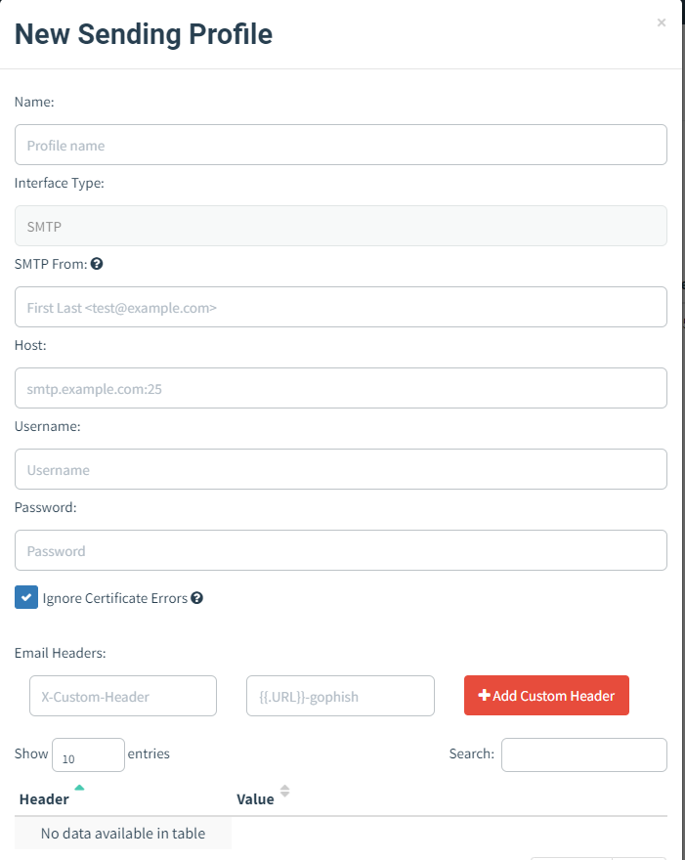
PROGETTO S3/L5
Fase 1: attacco simulato
Dopo aver raggiunto un accordo col direttore, procederemo a creare l’email di phishing esca e controllata da inviare a tutti i dipendenti.
Utilizzeremo il software online Gophish, un software che ci permette di creare delle email di phishing senza particolari rischi di sicurezza e che ci permette di simularne il comportamento di conseguenza.
Infine andremo a creare il profilo del mittente, in cui inseriremo tutti i dati che il destinatario della nostra email riceverà e visualizzerà a schermo. Con questa funzione, per essere sicuri di aver fatto un buon lavoro, potremmo anche fare una semplice verifica con una email test.

Slide 8
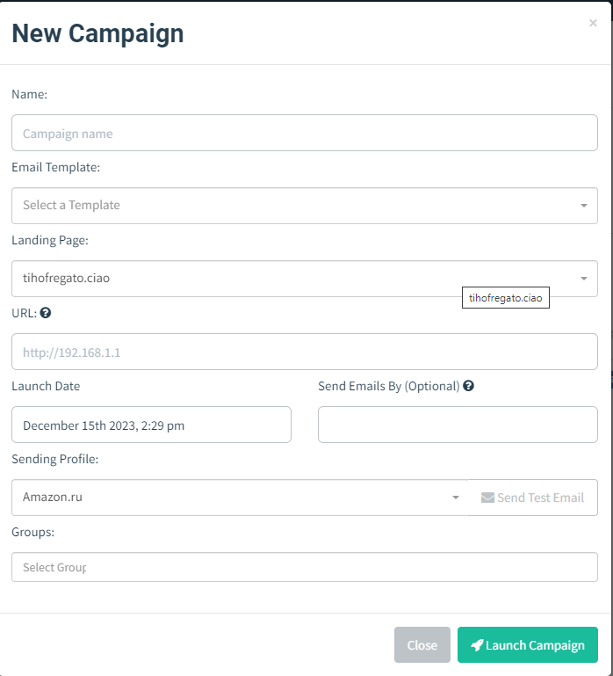
PROGETTO S3/L5
Fase 1: attacco simulato
Dopo aver raggiunto un accordo col direttore, procederemo a creare l’email di phishing esca e controllata da inviare a tutti i dipendenti.
Utilizzeremo il software online Gophish, un software che ci permette di creare delle email di phishing senza particolari rischi di sicurezza e che ci permette di simularne il comportamento di conseguenza.
Impostato il tutto, andremo quindi a implementare la nostra campagna di email di phishing con il template, il gruppo e l’email mittente che abbiamo scelto e impostato in precedenza,

Slide 9
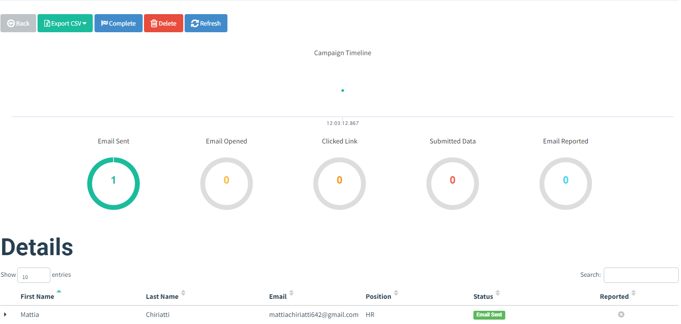
PROGETTO S3/L5
Fase 1: attacco simulato
Dopo aver raggiunto un accordo col direttore, procederemo a creare l’email di phishing esca e controllata da inviare a tutti i dipendenti.
Utilizzeremo il software online Gophish, un software che ci permette di creare delle email di phishing senza particolari rischi di sicurezza e che ci permette di simularne il comportamento di conseguenza.
Nella sezione campagna, poi, andremo a monitorare i risultati della campagna di email phishing.

Slide 10

PROGETTO S3/L5
Fase 2: formazione
Il programma del corso di formazione, quindi, passerà attraverso diversi argomenti e spiegazioni su come prevenire il phishing o, più, in generale attacchi a livello di ingegneria sociale:
Lezione 1 -> Ingegneria sociale, cos’è?
Lezione 2 -> Il Phishing, cos’è e perché un pericolo importante?
Lezione 3 -> Esempi di Phishing
Lezione 4 -> Discussione attiva sui pericoli del Phishing
Lezione 5 -> Come proteggersi dal Phishing
Lezione 6 -> Promozione della sicurezza online
Lezione 7 -> Politiche di sicurezza
Lezione 8 -> Segnalazioni di tentativi di Phishing
Il corso si svilupperà in 8 giorni, con delle lezioni frontali di circa 2 ore l’una, per un totale di 16 ore.

Slide 11
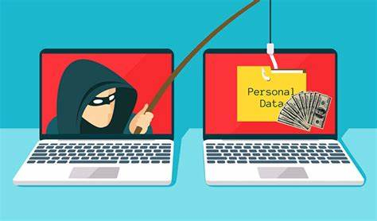
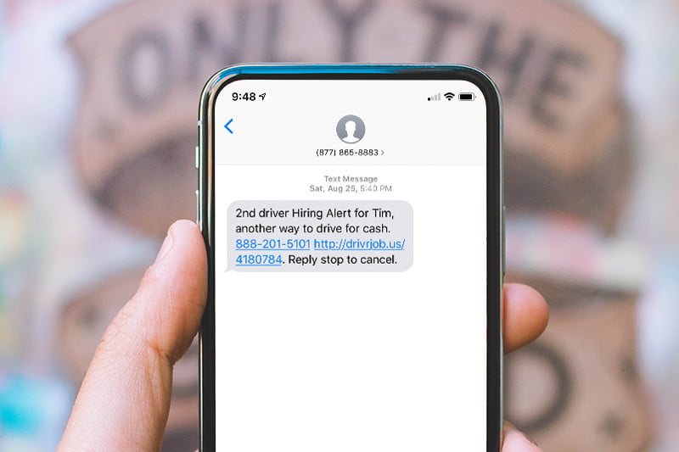
PROGETTO S3/L5
Ingegneria sociale e Phishing
Con il termine Ingegneria sociale intendiamo una tecnica o pratica volta all’inganno dell’essere umano, sfruttando le debolezze fisiologiche delle persone. Spesso, con questo termine, tendiamo a definire due tipi di attacchi: il phishing e lo smishing.
Col termine phishing intendiamo un tipo di attacco che consiste nell'inviare email malevole scritte appositamente con lo scopo di spingere le vittime a cadere nella trappola dei cybercriminali. Spesso lo scopo è di portare gli utenti a rivelare informazioni bancarie, credenziali di accesso o altri dati sensibili.
Col termine smishing, invece, intendiamo un attacco che utilizza messaggi di testo o SMS fasulli per indurre le persone a scaricare malware, condividere informazioni sensibili o inviare denaro ai criminali informatici.

Slide 12



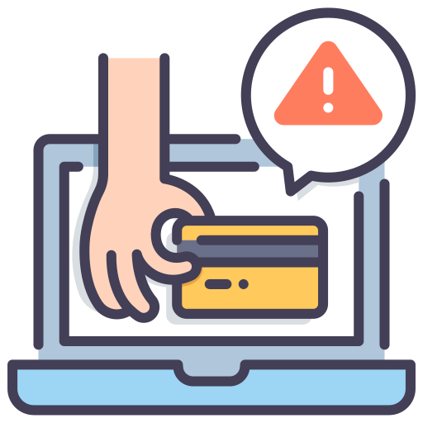


PROGETTO S3/L5
I rischi del Phishing
La pratica del Phishing ha in sé diversi rischi per l’utente che incorre in questo tipo di frode informatica. Alcuni dei possibili rischi sono:
Furto delle credenziali
Accesso non autorizzato
Furto identità
Perdita finanziaria
Danni alla Reputazione
Danni all’Azienda
Distribuzione di Malware
Violazione della Privacy

Slide 13
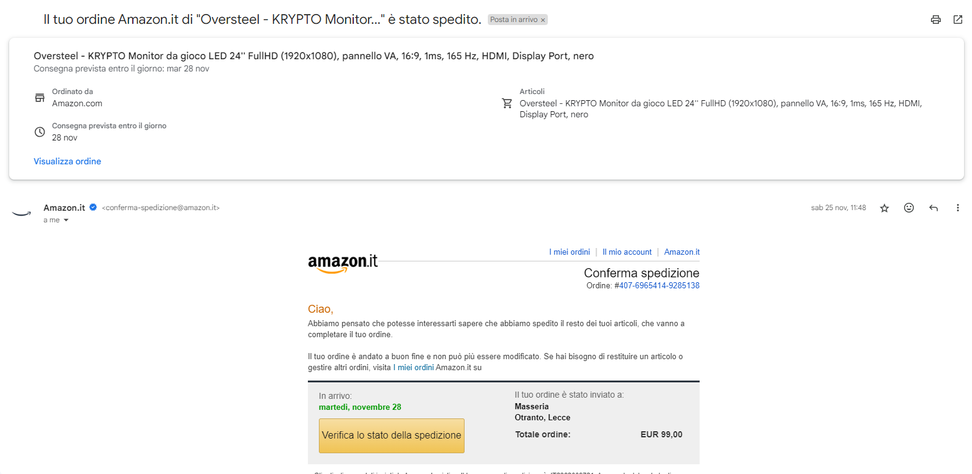
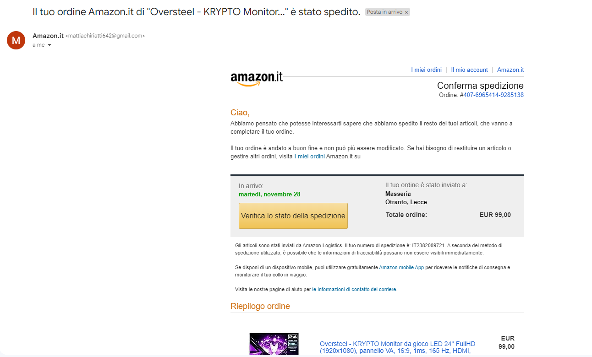
PROGETTO S3/L5
Esempi di Phishing
Vediamo ora un esempio di phishing utilizzando una normale email di Amazon:
E-mail originale
E-mail di Phishing

Slide 14
PROGETTO S3/L5
Esempi di Phishing
La prima grossa differenza fra una mail «vera» e una di phishing consiste nella visualizzazione a schermo. In questo esempio qui a sinistra, si vede chiaramente l’assenza di informazioni chiave rispetto all’email originale, come:
Il riquadro riepilogativo dell’ordine Amazon in cima all’email
L’assenza del certificato di autenticità di Amazon
Il collegamento ipertestuale presente col tasto «verifica lo stato dell’ordine» non reindirizzerà alla pagina di Amazon, ma a una landing page differente e molto probabilmente malevola.

Slide 15
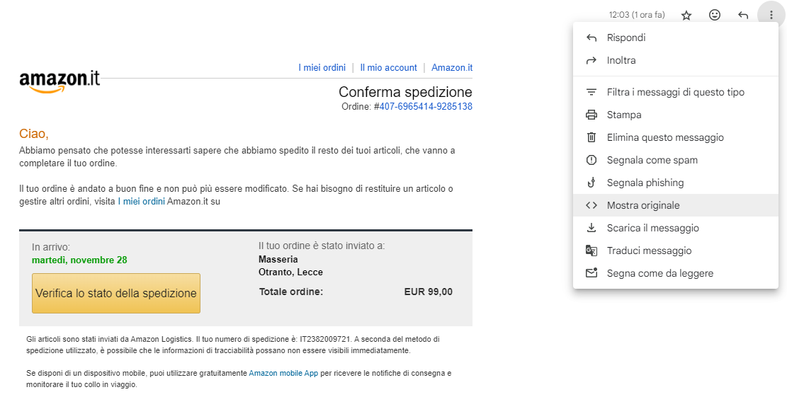
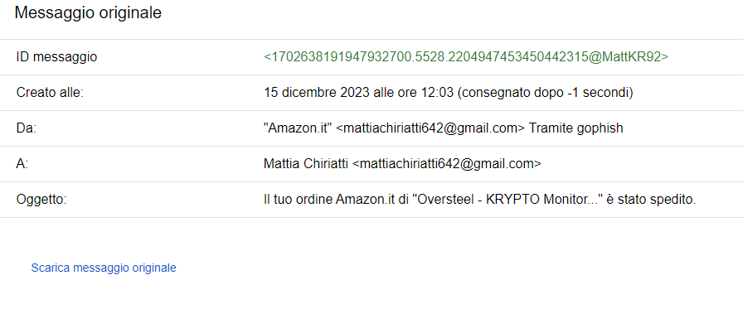
PROGETTO S3/L5
Visualizzazione, ma non solo…
Le altre differenze riguardano principalmente i protocolli di controllo e sicurezza del server SPF, DKIM e DMARC.
In una mail phishing, infatti, i tre protocolli sono totalmente assenti come si vede nella figura sotto. Ma a cosa servono?
SPF: una sorta di filtro in entrata del server, che verifica che l’IP e il dominio del mittente non siano presenti nella blacklist del nostro server.
DKIM: una sorta di firma digitale, che convertirà la nostra email in linguaggio HASH, criptandola con chiave pubblica e privata. La pubblica verrà inserita direttamente nell’intestazione della mail, consentendo al server destinatario di decrittare la mail e presentarla a schermo. Questo sistema, in combinazione con SPF, previene ottimamente gli attacchi in the middle.
DMARC: va usato in subordine ai due precedenti, e si può descrivere come l’ultima linea di controllo della email, basata sulle istruzioni date a SPF e DKIM.

Slide 16
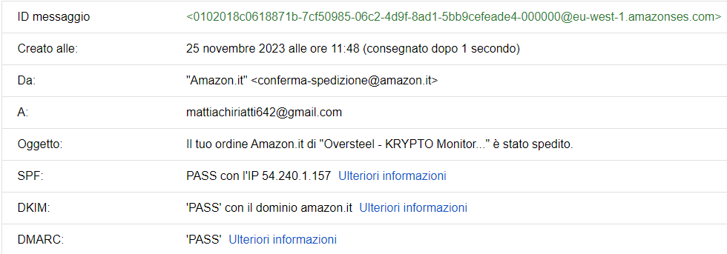
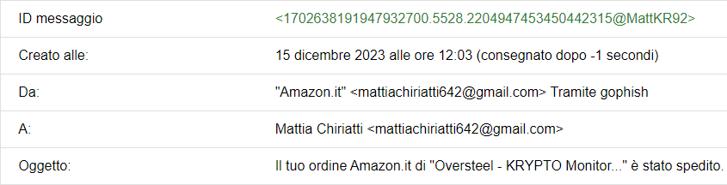
PROGETTO S3/L5
Visualizzazione, ma non solo…
Come da immagini qui sotto, quindi, la differenza sarà sostanziale da un punto di vista di protocolli di sicurezza:
Email originale di Amazon
Email Phishing

Slide 17

PROGETTO S3/L5
Parlarne è importante!
Anche il semplice confronto di idee sul tema phishing può essere molto utile a sviluppare un pensiero critico e ben chiaro a riguardo, oltre che a sollevare probabili nuove problematiche legate proprio alle frodi informatiche.
Tante persone in età medio-avanzata non hanno la dimensione del danno che si possa subire con una email di phishing, quindi i più giovani dovrebbero istruire i colleghi più anziani a un corretto uso della tecnologia e dei sistemi di sicurezza informatici.

Slide 18
PROGETTO S3/L5
Come proteggersi?
Molte volte non è semplice difendersi da questo tipo di email: la distrazione può giocare brutti scherzi e può capitare a chiunque. In azienda, però, converrebbe avere sempre le antenne dritte e stare molto attenti alle email che riceviamo.
Uno dei modi per proteggersi dal phishing è verificare, per esempio, che l’email sia valida, verificando la presenza dei protocolli di controllo SPF, DKIM e DMARC.
Altra soluzione è quella che riguarda il dominio dell’email ricevuta: se non corrisponde perfettamente al dominio del mittente, al 99% si tratterà di un email di phishing

Slide 19
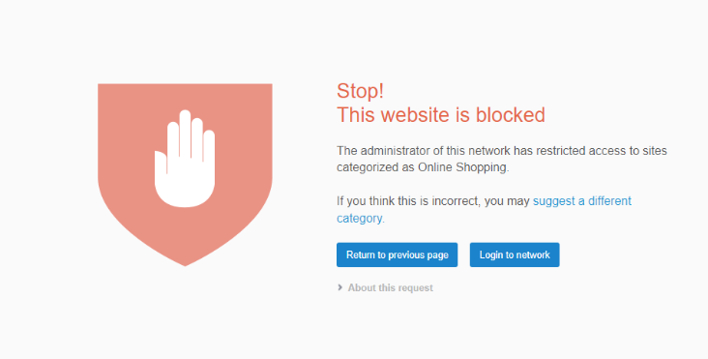
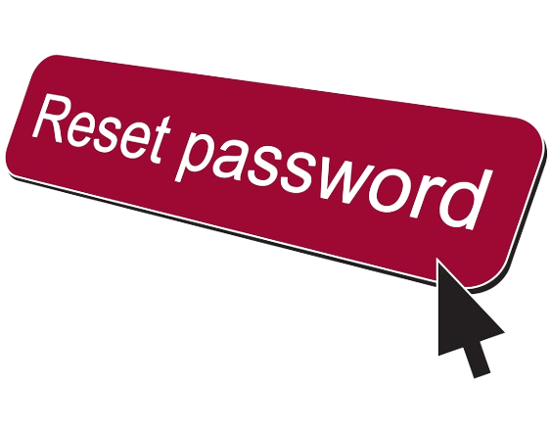
PROGETTO S3/L5
Promozione e Politiche della sicurezza online
Un capitolo da non sottovalutare, nel percorso di formazione, è quello legato alla promozione della sicurezza online. Evitare di addentrarsi in siti poco affidabili, effettuare download di software non certificati, per esempio, può di molto diminuire il rischio di attacco informatico. Anche di più, però, non esporre dati sensibili al mondo di internet sicuramente ci metterà in una posizione di forza rispetto a un eventuale attaccante.
Cambiare password ai propri account ogni tot di tempo, per esempio, è un ottimo modo per ridurre i rischi di un possibile furto di dati di autenticazione. In più creare una password solida, con l’inserimento di caratteri speciali, numeri e lettere in alternanza fra minuscolo e maiuscolo, aumenterà il livello di sicurezza della stessa.

Slide 20

PROGETTO S3/L5
Fase 2: Verifica
Terminato il corso, prenderemo nuovi accordi col direttore dell’azienda per verificare che i suoi dipendenti abbiano recepito correttamente l’obiettivo della formazione appena conclusa.
A distanza di qualche tempo, almeno 2 settimane dal termine del corso, provvederemo a inviare una nuova campagna di email phishing per verificare che i dipendenti abbiano cambiato atteggiamento nei confronti di questo tipo di email.
Ipotizzeremo, in questo caso, un drastico calo di apertura e interazione con le email di phishing, passando dal 50% registrato pre corso, a poco meno del 10% post corso. Un margine di errore va concesso sempre, soprattutto a chi lavora sottopressione in ambienti come quello della cybersecurity.

